Slide 1
基础组件 – 几何体

Slide 2
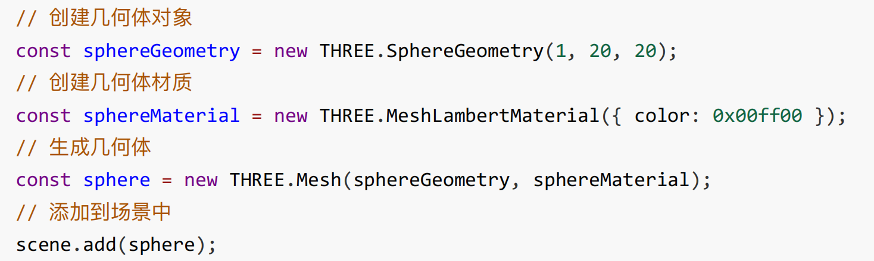
1.1 创建（举例）

Slide 3
1.2 方法
position 位置
可以通过三种方式赋值
rotation 旋转
scale 缩放
translateX
translateY
translateZ

Slide 4
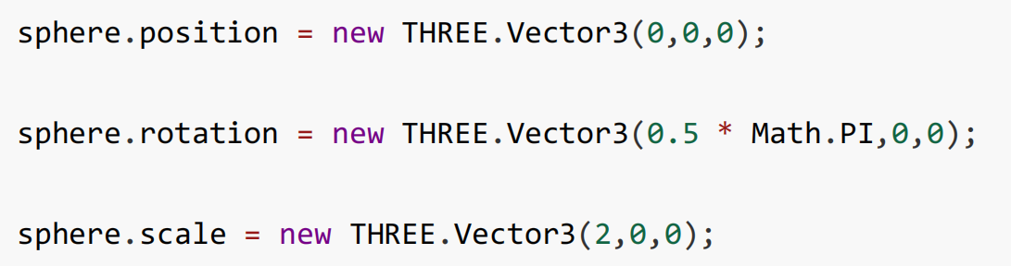
1.3 赋值
直接赋值

Slide 5
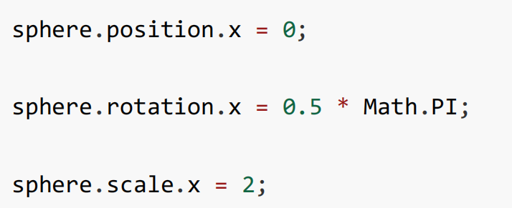
1.3 赋值
单个赋值

Slide 6
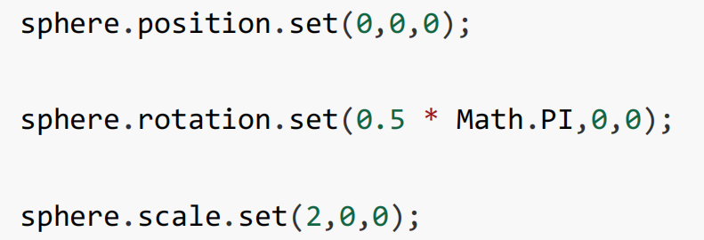
1.3 赋值
通过方法赋值

Slide 7
再见~

